Slide 1
Cơ sở dữ liệu
Chương 1: Tổng quan

Slide 2
Chương 1: Tổng quan
Giới thiệu các khái niệm cơ bản
Hướng tiếp cận tập tin truyền thống
Hướng tiếp cận cơ sở dữ liệu
Các đặc điểm của hướng tiếp cận cơ sở dữ liệu
Các loại nhân lực làm việc trong môi trường cơ sở dữ liệu
Ưu điểm của việc sử dụng DBMS

Slide 3
Định nghĩa dữ liệu
Dữ liệu (Data) là những sự kiện, sự việc, đối tượng có thể được ghi nhận và có ý nghĩa tường minh
Thông tin (information) là dữ liệu đã được xử lý để làm tăng sự hiểu biết của người sử dụng dữ liệu
Siêu dữ liệu (Metadata) là dữ liệu dùng để mô tả các tính chất hoặc các đặc điểm của dữ liệu khác

Slide 4
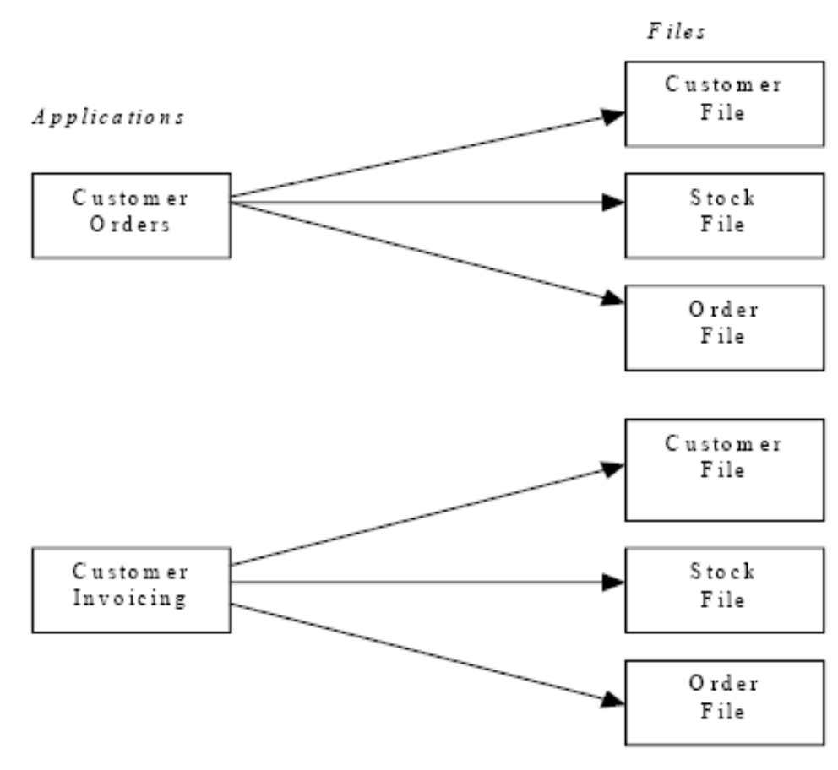
Hướng tiếp cận bằng hệ thống tập tin
Dữ liệu được lưu trữ trong các tập tin riêng biệt.
Dữ liệu được xử lý bởi các chương trình ứng dụng.

Slide 5
Hệ thống tập tin
Các vấn đề:
  Dư thừa dữ liệu
  Mâu thuẫn dữ liệu
  Cấu trúc dữ liệu phức tạp
  Phụ thuộc dữ liệu vật lý
  Không hỗ trợ truy xuất đồng thời
  Không hỗ trợ khôi phục dữ liệu khi có sự cố

Slide 6
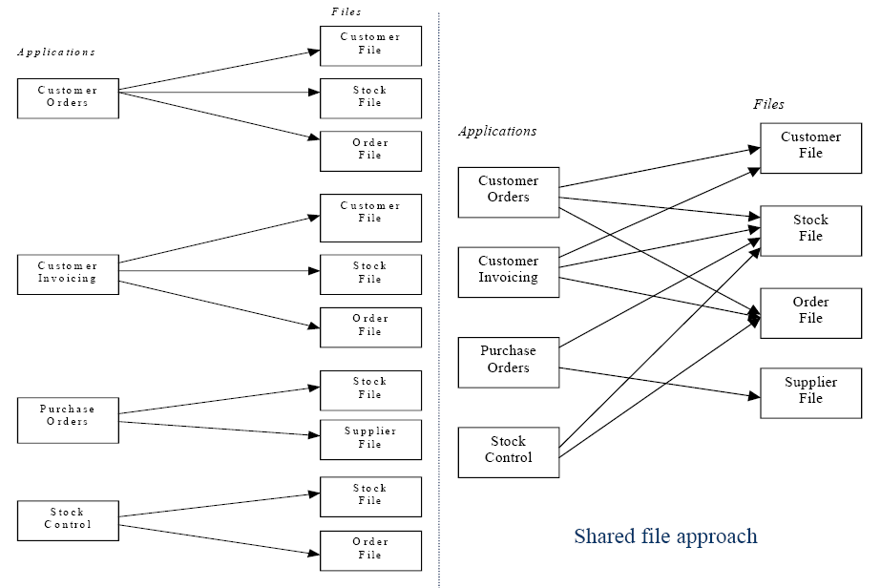
Hệ thống tập tin chia sẻ

Slide 7
Hệ thống tập tin chia sẻ
Dữ liệu (tập tin) được chia sẻ giữa các ứng dụng.
Giảm bớt dư thừa dữ liệu.
Vấn đề mâu thuẫn dữ liệu giữa các phiên bản khác nhau của cùng một tập tin được giải quyết.

Slide 8
Cơ sở dữ liệu
Xuất phát từ:
  Việc định nghĩa dữ liệu được nhúng vào chương trình ứng dụng thay vì được lưu tách biệt và độc lập.
  Không có sự quản lý đối với việc truy xuất và thao tác trên dữ liệu.
Kết quả: Hệ quản trị cơ sở dữ liệu.

Slide 9
Cơ sở dữ liệu (Database)
Là tập hợp có tổ chức các dữ liệu có liên quan luận lý với nhau và được dùng chung (chia sẻ):
  Mô tả một phần của thế giới thực (mini world)
  Là một tập hợp dữ liệu liên quan chặt chẽ với nhau và tự có ý nghĩa
  Được thiết kế, xây dựng cho một mục đích cụ thể

Slide 10
Hệ quản trị cơ sở dữ liệu
(Database Management System)
Một hệ thống phần mềm cho phép người sử dụng định nghĩa, xây dựng, bảo trì và kiểm soát việc truy xuất CSDL

Slide 11
Các tiện ích của DBMS
Cho phép người dùng định nghĩa CSDL thông qua ngôn ngữ định nghĩa dữ liệu (DDL)
Cho phép người dùng thêm, xóa, sửa và truy xuất dữ liệu thông quan ngôn ngữ thao tác dữ liệu (DML)
Cho phép kiểm soát quá trình truy xuất đến CSDL

Slide 12
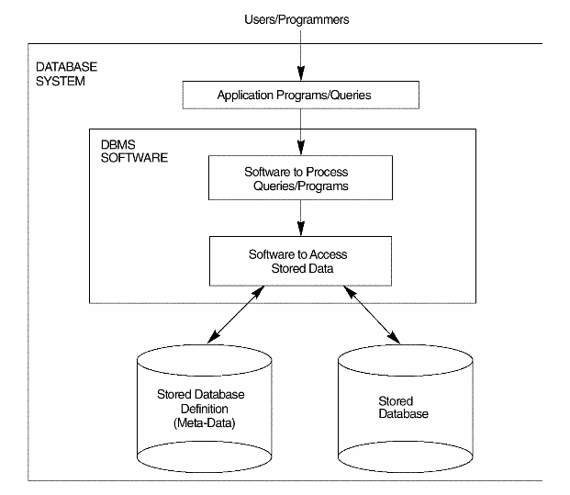
Hệ cơ sở dữ liệu (Database System
Hệ cơ sở dữ liệu = Cơ sở dữ liệu + DBMS

Slide 13
Những đặc trưng của hướng tiếp cận CSDL
Bản chất tự mô tả của cơ sở dữ liệu:
  data + meta-data
Tính chất độc lập giữa chương trình và dữ liệu – Vấn đề trừu tượng dữ liệu:
  Độc lập chương trình – dữ liệu
  Độc lập chương trình – thao tác trên dữ liệu
  Mô hình dữ liệu là một dạng trừu tượng dữ liệu
Hỗ trợ nhiều góc nhìn về dữ liệu
Chia sẻ dữ liệu và xử lý giao tác đa người dùng

Slide 14
Các thành phần của môi trường hệ quản trị CSDL
Phần cứng
Phần mềm
Dữ liệu
Các thủ tục
Con người

Slide 15
Các đối tượng tương tác với DBMS
Chuyên gia phân tích hệ thống
Lập trình viên (kỹ sư phần mềm)
Người thiết kế cơ sở dữ liệu
Người quản trị cơ sở dữ liệu (DBA)
Người dùng đầu cuối

Slide 16
Ưu điểm của DBMS
Kiểm soát dư thừa dữ liệu
Độc lập dữ liệu – chương trình
Nâng cao tính nhất quán dữ liệu
Tăng hiệu suất phát triển ứng dụng
Tuân thủ các tiêu chuẩn
Nâng cao chất lượng dữ liệu
Nâng cao khả năng truy xuất và tính đáp ứng của dữ liệu
Cung cấp khả năng kiểm soát quá trình truy xuất
Cung cấp khả năng sao lưu và phục hồi dữ liệu

Slide 17
Nhược điểm của DBMS
Phức tạp
Tốn vùng nhớ
Tốn chi phí cho hệ quản trị CSDL
Tốn thêm chi phí cho phần cứng
Tốn chi phí chuyển đổi
Giảm hiệu suất ứng dụng
Tăng khả năng bị ảnh hưởng do hư hỏng

Slide 18
Tổng kết
Khái niệm dữ liệu
Hệ thống tập tin
Cơ sở dữ liệu – hệ quản trị cơ sở dữ liệu
Những đặc trưng của CSDL
Các đối tượng tương tác với DBMS
Ưu điểm của DBMS

